Slide 1
CHỦ ĐỀ 6: BẢO TỒN CẢNH QUAN THIÊN NHIÊN
TUẦN : BẢO TỒN CẢNH QUAN THIÊN NHIÊN

Slide 2
CHỦ ĐỀ 6
BẢO TỒN CẢNH QUAN THIÊN NHIÊN

Slide 3
NỘI DUNG BÀI HỌC
1
Nhận ra ý nghĩa của cảnh quan thiên nhiên đối với trạng thái cảm xúc của bản thân
2
Đánh giá thực trạng bảo tồn danh lam thắng của cộng đồng dân cư tại địa phương
3
Lập và thực hiện kế hoạch hoạt động để quảng bá và vận động kêu gọi mọi người bảo tồn cảnh quan thiên nhiên

Slide 4
Xem video: https://youtu.be/6yEdbpoOQgs Xem vi deo bài hát Việt Nam quê hương tôi - Đỗ Nhuận https://youtu.be/Lod6x-WovPs

Slide 5
HOẠT ĐỘNG 1: CHIA SẺ VỀ Ý NGHĨA CỦA CẢNH QUAN THIÊN NHIÊN ĐỐI VỚI TRẠNG THÁI CẢM XÚC CỦA BẢN THÂN

Slide 6
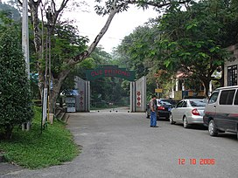
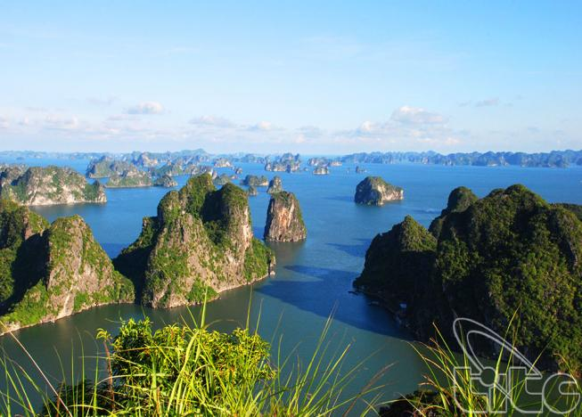
Cảm xúc của em khi ngắm cảnh nhìn cảnh quan thiên nhiên
1
THOẢI MÁI, THƯ THÁI
2
TỰ HÀO, CHOÁNG NGỢP
3
YÊU ĐỜI, YÊU QUÊ HƯƠNG
4
THÍCH THÚ, MÃN NGUYỆN

Slide 7
Những yếu tố nào đã tác động tới cảm xúc đó của em?
Cảnh quan thiên nhiên đẹp, hùng vĩ, nên thơ
Tạo bầu không khí trong lành, mát mẻ
Con người cảm thấy nhẹ nhàng, thư thái
Bảo vệ sức khỏe cho con người con người, làm cho con người có những cảm xúc tích cực.

Slide 8
Hoạt động 2: Tìm hiểu biểu hiện của sự chủ động tích cực thực việc bảo tồn cảnh quan thiên nhiên
Nêu những việc làm thể hiện sự chủ động tích cực để góp phần bảo tổn cảnh quan thiên nhiên.

Slide 9
b.Những biểu hiện tích cực, chủ động trong bảo tồn cảnh quan thiên nhiên
- Giữ gìn vệ sinh môi trường và cấu trúc cảnh quan
- Xây dựng và thực hiện kế hoạch tuyên truyền, vận động mọi người bảo tồn cảnh quan thiên nhiên
- Đề xuất với những người có trách nhiệm các biện pháp để bảo tồn cảnh quan được tốt hơn
- Ngăn chặn hoặc báo với nhà chức trách khi phát hiện hành vi vi phạm các quy định về bảo tồn cảnh quan thiên nhiên

Slide 10
Hoạt động 3: Lập kế hoạch đánh giá thực trạng bảo tồn danh lam thắng cảnh của cộng đồng dân cư tại địa phương
*Kế hoạch đánh giá thực trạng bảo tồn danh lam thắng cảnh
- Tên danh lam thắng cảnh
- Thời gian tiến hành khảo sát
- Nội dung khảo sát:
+ Những hoạt động, hành vi, việc làm người dân đã thực hiện để bảo tồn danh lam thắng cảnh
+ Kết quả bảo tồn danh lam thắng cảnh
+ Những vấn đề còn tồn tại trong việc bảo tồn danh lam thắng cảnh
+ Những biện pháp mà cộng đồng dân cư cần thực hiện để danh lam thắng cảnh được bảo tồn tốt hơn
- Phương pháp khảo sát:
+ Quan sát hiện trường
+ Phỏng vấn những người có liên quan
+ Nghiên cứu tư liệu, báo cáo
- Phương tiện khảo sát: Giấy, sổ ghi chép, máy tính, phiếu quan sát, câu hỏi phỏng vấn
- Phân công nhiệm vụ và thời gian thực hiện

Slide 11
Hoạt động 4: Đánh giá thực trạng bảo tồn danh lam thắng cảnh của cộng đồng dân cư tại địa phương theo kế hoạch đã xây dựng
a.Đánh giá thực trạng bảo tồn danh lam thắng cảnh của cộng đồng dân cư tại địa phương
- Những hành vi, việc làm mà các tổ chức, cá nhân đã thực hiện là phù hợp để bảo tồn cảnh quan thiên nhiên ở địa phương em:
- Giữ gìn vệ sinh môi trường danh lam thắng cảnh. Dọn dẹp vệ sinh lớp học, khuôn viên nhà ở.
- Không lấn chiếm, sử dụng trái phép không gian danh lam thắng cảnh
- Vứt rác đúng nơi quy định, không xả rác bừa bãi.
- Hạn chế sử dụng túi nilon.
- Tiết kiệm điện, nước trong sinh hoạt.
- Tích cực trồng cây xanh.
- Hăng hái tham gia các phong trào bảo vệ môi trường.
b.Thảo luận
- Thực trạng việc bảo tồn danh lam thắng cảnh ở địa phương nay đã có phần cải thiện, người dân có ý thức cao trong việc bảo tồn cảnh quan thiên nhiên của đất nước

Slide 12
Hoạt động 5: Xây dựng kế hoạch hoạt động quảng bá hình ảnh và kêu gọi bảo tồn cảnh quan thiên nhiên
a.Xây dựng kế hoạch
Nhóm...
Lớp 11. Trường THPT...
- Mục đích hoạt động: Quảng bá hìnhảnh cảnh quan thiên nhiên và tuyên truyền kêu gọi mọi người bảo tồn cảnh quan
- Đối tượng tuyên truyền: Người dân địa phương và khách du lịch
- Nội dung tuyên truyền:
+ Vẻ đẹp của cảnh quan
+ Những lợi ích mà cảnh quan đã mang lại cho người dân địa phương và khách du lịch

Slide 13
+ Những hoạt động, việc làm mọi người cần thực hiện để bảo tồn được vẻ đẹp tự nhiên của cảnh quan - Hình thức tuyên truyền:
+ Phát tờ rơi, trên đó có hình ảnh về cảnh đẹp của cảnh quan cùng những lợi ích mà cảnh quan đá đã mang lại cho người dân địa phương, khách du lịch
+ Thông điệp kêu gọi mọi người thực hiện những hoạt động, việc làm cần thiết để bảo tồn vẻ đẹp tự nhiên của cảnh quan
nh cảnh quan
- Thời gian thực hiện: Sáng chủ nhật ngày...
- Phân công nhiệm vụ:
+ Thiết kế tờ rơi: các bạn...
+ Phát tờ rơi: các bạn...
b.Chia sẻ và hoàn thiện kế hoạch
- Các nhóm chia sẻ và hoàn thiện

Slide 14
Hoạt động 6: Thực hiện kế hoạch hoạt động quảng bá hình ảnh và kêu gọi bảo tồn cảnh
quan thiên nhiên, danh lam thắng cảnh

Slide 15
Hoạt động 6: Thực hiện kế hoạch hoạt động quảng bá hình ảnh và kêu gọi bảo tồn cảnh quan thiên nhiên, danh lam thắng cảnh
1.Thực hiện kế hoạch hoạt động quảng bá hình ảnh và kêu gọi bảo tồn cảnh quan thiên nhiên theo kế hoạch
- Nhóm thực hiện:
- Địa điểm thực hiện:
- Thời gian thực hiện:
- Mục tiêu quảng bá và kêu gọi bảo tồn cảnh quan, kêu gọi mọi người chung tay bảo vệ cảnh quan thiên nhiên.
- Đối tượng tuyên truyền:
- Nội dung tuyên truyền: Vẻ đẹp cảnh quan, vai trò cảnh quan thiên nhiên và trách nhiệm của người dân trong biệc bảo tồn cảnh quan thiên nhiên.
- Hình thức tuyên truyền: thuyết trình.
- Cơ quan, tổ chức/cá nhân phối hợp, hỗ trợ: chính quyền xã, trưởng thôn, Đoàn Thanh niên Cộng sản Hồ Chí Minh.
- Kế hoạch triển khai cụ thể:

Slide 16
Hoạt động 7: Thực hiện bảo tồn cảnh quan thiên nhiên, danh lam thắng cảnh và kêu gọi mọi người xung quanh cùng thực hiện
a. Mục tiêu: HS thực hiện được những việc làm cần thiết để bảo tồn thiên nhiên, danh lam thắng cảnh trong cuộc sống hằng ngày và vận động nhân dân cùng thực hiện
b. Nội dung:
- Thực hiện những việc làm cần thiết để bảo tồn cảnh quan thiên nhiên danh lam thắng cảnh trong cuộc sống hằng ngày
- Tích cực tham gia các hoạt động bảo tồn cảnh quan thiên nhiên, danh lam thắng cảnh do nhà trường, địa phương tổ chức
- Tuyên truyền vận động bạn bè, người thân trong gia đình, cộng đồng dân cư, khách du lịch cùng thực hiện bảo tồn cảnh quan thiên nhiên, danh lam thắng cảnh
- Ghi lại những việc em đã làm được vào nhật kí cá nhân

Slide 17
Bảo tồn cảnh quan thiên nhiên được hiểu là những việc làm được thực hiện nhằm duy trì, bảo vệ sự đa dạng, phong phú, nguyên sơ của cảnh quan thiên nhiên.

Slide 18
KẾT LUẬN
Bảo tồn cảnh quan thiên nhiên được thực hiện bởi những hành động, việc làm của con người nhằm duy trì và bảo vệ sự đa dạng, phong phú, nguyên sơ của cảnh quan thiên nhiên. Mỗi người đều có thể góp phần bảo tôn cảnh quan thiên nhiên bằng các việc làm cụ thể.

Slide 19
THẢO LUẬN NHÓM
- Thời gian: 5 phút
- Nhiệm vụ: Mỗi nhóm chọn một cảnh quan thiên nhiên để lập kế hoạch tuyên truyền
Cảnh quan thiên nhiên | Những việc nên làm | Những việc không nên làm
Biển và bãi biển
Sông, hồ, suối
Núi, rừng
Thu gom rác
Vứt rác bừa bãi
Dọn rác xung quanh hồ
Thả bích nilong xuống hồ
Trồng cây gây rừng
Chặt phá rừng, đốt rừng
Tài liệu được chia sẻ bởi Website VnTeach.Com
https://www.vnteach.com

Slide 20
Bảo tồn cảnh quan thiên nhiên là trách nhiệm của tất cả mọi người nhằm duy trì, bảo vệ sự đa dạng, phong phú, nguyên sơ của thiên nhiên

Slide 21
Không xả rác bừa bãi xuống sông, hồ, bãi biển, nhất là những tác thải không phân huỷ được
(túi nilon, vỏ chai nhựa,...)
Tuyên truyền, nhắc nhở mọi người cùng thực hiện; tích cực tham gia bảo vệ và chăm sóc cây

Slide 22
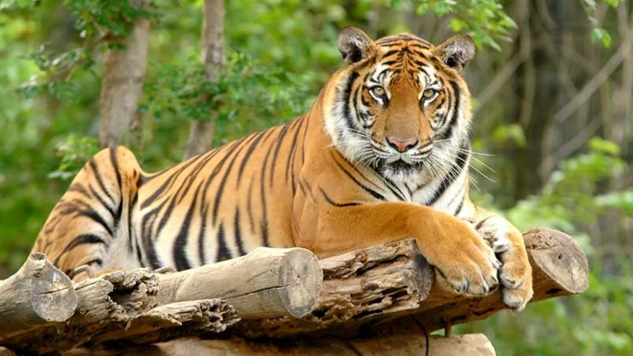
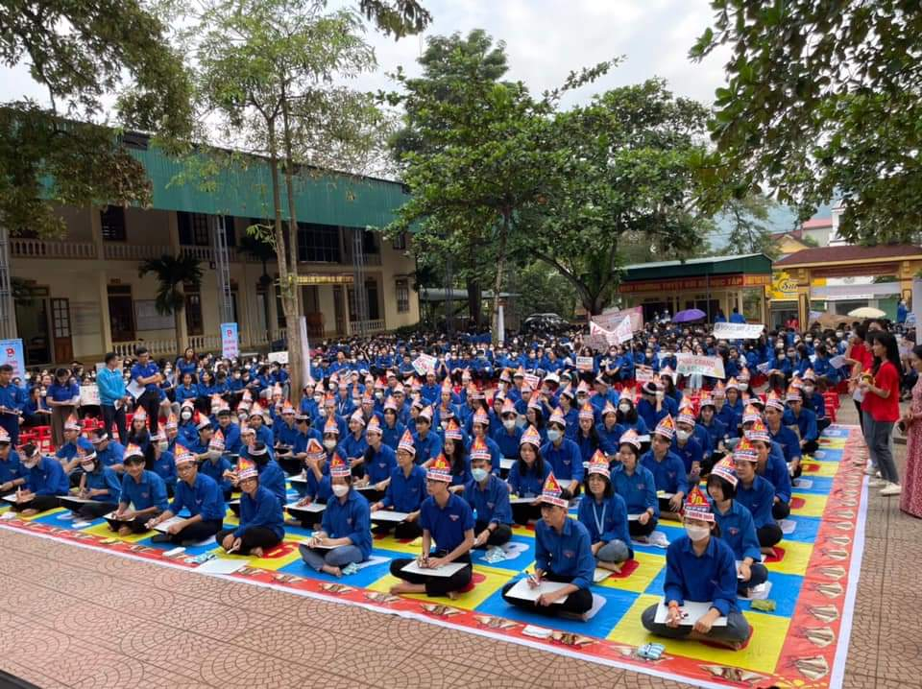
Không chặt, phá rừng bừa bãi; tham gia làm tuyên truyền viên về bảo vệ môi trường và động vật hoang dã
Gương mẫu trong việc giữ gìn cảnh quan thiên nhiên xanh, sạch, đẹp,...

Slide 23
1
Quan sát hình và thảo luận để xây dựng một tiểu phẩm về bảo tồn cảnh quan thiên nhiên
LUYỆN TẬP
Xây dựng và thể hiện tiểu phẩm “Bảo tồn cảnh quan thiên nhiên”
2
Thể hiện tiểu phẩm
3
Chia sẻ cảm xúc và những điều học được qua
tiểu phẩm

Slide 24
VẬN DỤNG
- Tham gia các hoạt động bảo tồn cảnh quan thiên nhiên ở nơi em sống.
- Tuyên truyền, vận động những người sống quanh em thực hiện những việc nên làm để bảo tồn cảnh quan thiên nhiên
- Vận động người thân, bạn bè không sử dụng các đồ dùng có nguồn gốc từ động vật quý hiếm.

